Slide 1
VPN lahendus
Margus Pärt 2014

Slide 2
Komponendid
Gosa PHP rakendus, LDAPi haldus
LDAP sisaldab kasutajad, õigused, marsuutimisreeglid
ID kaart PKI, smartcard
OpenVPN baseerub OpenSSL, tarkvaraline
OpenBSD operatsioonisüsteem
PF OpenBSD paketifilter (tulemüürireeglid)
Pythoni skript seob kõik kokku

Slide 3
Kood
https://gist.github.com/mxrguspxrt/10574035

Slide 4
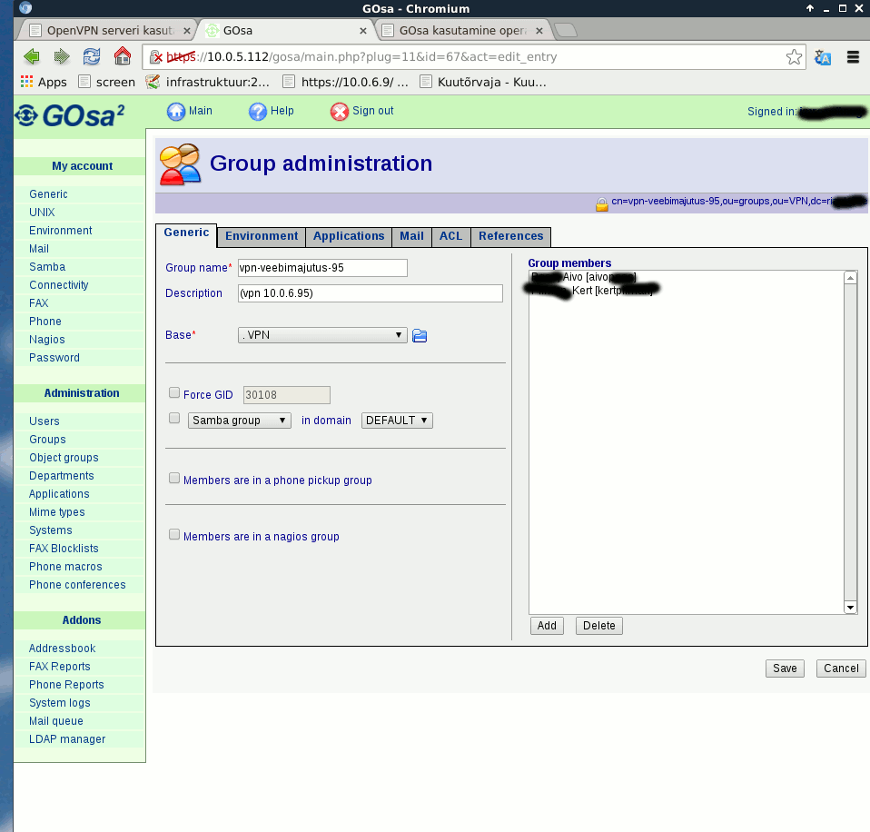
Haldusliides

